Slide 1
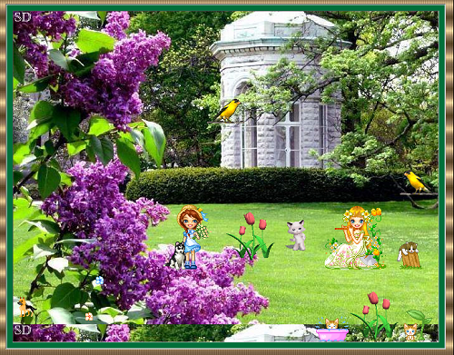
Презентация праздника
«
«БАЛ ЦВЕТОВ»
Музыкальный руководитель
Кучерявенко Марина Владимировна
ГБДОУ № 70 Калининского района Санкт - Петербурга

Slide 2
В летний полдень на лугу
Маленький кузнечик.
По травиночке скакал,
Колокльчик встретил.

Slide 3
С удовольствием хотим мы все цветы сюда позвать.
Пусть они прекрасным видом землю будут украшать.
Полевые, луговые и садовые цветы.
Приглашаем, приходите, не жалейте красоты!

Slide 4
Я – ромашка полевая
Про меня все дети знают.
Растем всегда на воле,
Красивее нас нет.
Любуйтесь нами в поле,
Не рвите нас в букет.

Slide 5
Как хороши полевые цветы!
Клевер, ромашка и васильки!

Slide 6
Одуванчик, одуванчик
Ты как солнце золотой
Умываешься с зарей
Ты студеною росой.
Ты цвети на радость
людям
Солнца жаркого привет
Одуванчик, одуванчик,
Одуванчик желтый цвет.

Slide 7
Я – полевой цветок,
Называюсь василек.
Разбрелись у реки
Синие васильки.
Василечки в поле цветут,
А ребята песню поют.

Slide 8
Василек, василек.
Мой любимый цветок!

Slide 9
Я – клевер, кашка сочная,
ароматная.
Я для вас спою и немного
попляшу.

Slide 10
Я – царица всех садовых цветов
Много колючек у меня и шипов.
Очень горжусь я дружбой с
цветами.
Выходите сюда мои садовые
друзья!

Slide 11
Я – знаменитая
гвоздика.
Спешу к вам на
праздничный
бал.
Как прекрасно,
что все цветы,
Он сегодня здесь
собрал!

Slide 12
На солнечной опушке
Фиалка расцвела.
Лиловенькие ушки
Тихонько подняла.
В траве она хоронится
Не любит лезть вперед,
Но кто-то ее поклонится
И бережно сорвет.

Slide 13
Любим мы потанцевать.
Любим мы повеселиться.

Slide 14
Я в пустыни знойной
Родился на свет.
А теперь живу я
Дома на окне.
Весь зарос колючками,
Острыми шипами.
На цветочном празднике
Готов плясать я с вами.

Slide 15
Ты на ежика похож с колкими иголками.
Где живешь ты, кактус – еж, может быть под елками?

Slide 16
Где бескрайний океан и не видно берега,
Там и родина моя Южная Америка.

Slide 17
На цветочек сядет пчелка
Свой запустит хоботок.
Очень вкусный у цветочка
Очень вкусный свежий сок.

Slide 18
Мы на празднике
сегодня
Веселились от души.
Все по-своему
прекрасны
Гости милые, цветы.

Slide 19
Пусть планета цвета
радуги
Никогда не отцветет!
Пусть цветы возьмутся
за руки
И сойдутся в хоровод.

